Slide 1
Çevre Mevzuatı Eğitimleri
ESKİŞEHİR ÇEVRE VE
ŞEHİRCİLİK İL MÜDÜRLÜĞÜ
ATIK, su, TOPRAK, HAVA VE KİMYASALLARIN yönetimi
uygulamalar
Eskişehir Çevre ve Şehircilik İl Müdürlüğü - 2019

Slide 2
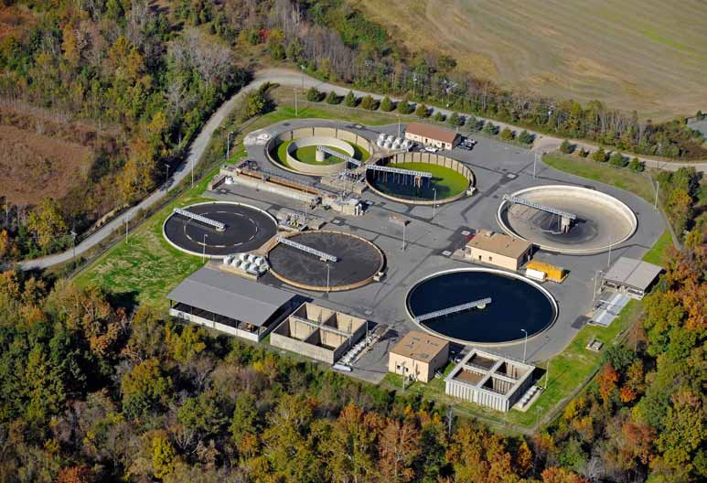
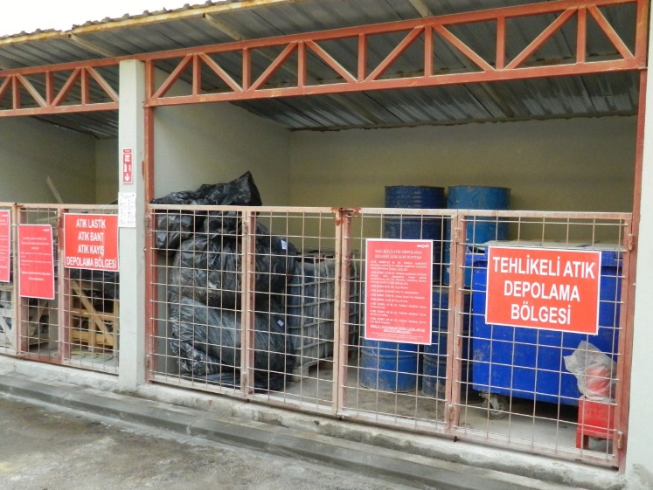
Sunum İçeriği
Atık Yönetimi Uygulamaları
Su ve Toprak Yönetimi Uygulamaları
Hava Kirliliği Kontrolü Uygulamaları
Kimyasal Yönetimi Uygulamaları
Eskişehir Çevre ve Şehircilik İl Müdürlüğü - 2019

Slide 3
Atık Yönetimi Mevzuatı
Ambalaj Atıklarının Kontrolü Yönetmeliği
Atık Yönetimi Yönetmeliği
Bitkisel Atık Yağların Kontrolü Yönetmeliği
Atık Yağların Kontrolü Yönetmeliği
Tıbbi Atıkların Kontrolü Yönetmeliği
Hafriyat Toprağı, İnşaat ve Yıkıntı Atıklarının Kontrolü Yönetmeliği
Ömrünü Tamamlamış Araçların Kontrolü Hakkında Yönetmelik
Atık Elektrikli ve Elektronik Eşyaların Kontrolü Yönetmeliği
Atıkların Düzenli Depolanmasına Dair Yönetmelik
Atık Pil ve Akümülatörlerin Kontrolü Yönetmeliği
Atıkların Yakılmasına İlişkin Yönetmelik
Atık Ara Depolama Tesisleri Tebliği
Bazı Tehlikesiz Atıkların Geri Kazanımı Tebliği
Ömrünü Tamamlamış Araçların Depolanması, Arındırılması, Sökümü ve İşlenmesine İlişkin Tebliğ
Tanker Temizleme Tebliği
Atıktan Türetilmiş Yakıt, Ek Yakıt ve Alternatif Hammadde Tebliği
Eskişehir Çevre ve Şehircilik İl Müdürlüğü - 2019

Slide 4
Uygulamalar
Ambalaj Atıklarının Kontrolü Yönetmeliği - 27/12/2017 tarih ve 30283 sayılı Resmi Gazete
Hammaddeden işlenmiş ürüne kadar, bir ürünün üreticiden kullanıcıya veya tüketiciye ulaştırılması aşamasında, taşınması, korunması, saklanması ve satışa sunulması için kullanılan herhangi bir malzemeden yapılmış iadesi olmayanlar da dâhil Ek-1’de yer alan kriterler çerçevesinde tüm ürünlere AMBALAJ denilmektedir.
Defolu ürünler, fireler, piyasaya sürülmemiş ambalajlar ve benzeri üretim artıkları bu Yönetmelik kapsamı dışındadır.
Eskişehir Çevre ve Şehircilik İl Müdürlüğü - 2019

Slide 5
Uygulamalar
Ambalaj Bildirimleri ve Belgelendirme Yükümlülüğü
Tesisler faaliyeti sonucu oluşan ürünler için Ek-5 Piyasaya Süren Müracaat Formu ile Bakanlığımız Entegre Çevre Bilgi Sistemi içerisindeki ambalaj bilgi sistemi üzerinden bildirimler yapmaktadır.
LÜTFEN EK-4, EK-5, EK-6, EK-7 VE EK-8 BİLDİRİMLERİNİZİ SÜRESİNDE VE EKSİKSİZ OLARAK YAPINIZ.
Eskişehir Çevre ve Şehircilik İl Müdürlüğü - 2019

Slide 6
Uygulamalar
Ambalaj Bildirimleri ve Belgelendirme Yükümlülüğü
Piyasaya ambalaj süren işletmelerin Ambalaj Atıklarının Kontrolü Yönetmeliği (AAKY) kapsamında geri kazanım yükümlülüğü bulunmaktadır.
Piyasaya sürenler geri dönüşüm/geri kazanım hedefini yerine getirmek amacıyla piyasaya sürdüğü ürünlerin ambalajlarına depozito/iade sistemi uygulayabilir veya yetkilendirilmiş kuruluşa sorumluluklarını devredebilir.
Yetkilendirilmiş kuruluşla anlaşma yöntemini tercih edenler, yükümlülüğün yerine getirileceği yılın en geç Haziran ayı sonuna kadar yapılan anlaşmayı ambalaj bilgi sistemi üzerinden göndermekle yükümlüdür.
Depozitolu/iadeli olarak piyasaya sürdükleri ve geri topladıkları ambalaj ve ambalaj atıklarına ilişkin yıllık bildirimlerini sonraki yılın Mart ayı sonuna kadar ambalaj bilgi sistemi üzerinden sunmakla yükümlüdür.
BELGELENDİRMELER EN ÇOK GÖZDEN KAÇAN HUSUSLARDIR. LÜTFEN BELGELENDİRMELERİNİZİ SÜRESİ İÇERİSİNDE YAPINIZ.
Eskişehir Çevre ve Şehircilik İl Müdürlüğü - 2019

Slide 7
Uygulamalar
Atık Yönetimi Yönetmeliği - 02/04/2015 tarih ve 29314 sayılı Resmi Gazete
Bazı Tehlikesiz Atıkların Geri Kazanımı Tebliği - 17/06/2011 tarih ve 27967 sayılı Resmi Gazete
Atık Yönetimi Yönetmeliği – Madde 9 (1) (ğ)
«Atık beyan formunu bir önceki yıla ait bilgileri içerecek şekilde her yıl Ocak ayı itibariyle başlamak üzere en geç Mart ayı sonuna kadar Bakanlıkça hazırlanan çevrimiçi uygulamalar kullanarak doldurmak, onaylamak, çıktısını almak ve beş yıl boyunca bir nüshasını saklamakla» yükümlüdür.
Tehlikesiz ve tehlikeli atıklarınızın beyanlarının süresi içerisinde ve eksiksiz olarak yapılması gerekir. Lütfen yıllık beyanlarınızı yapmayı unutmayınız.
Eskişehir Çevre ve Şehircilik İl Müdürlüğü - 2019

Slide 8
Uygulamalar
Kütle Denge Sistemi (KDS)
Eskişehir Çevre ve Şehircilik İl Müdürlüğü - 2019

Slide 9
Uygulamalar
Kütle Denge Sistemi (KDS) – Kimler kullanır?
Eskişehir Çevre ve Şehircilik İl Müdürlüğü - 2019

Slide 10
Uygulamalar
Atık Yönetim Planı
Onaylanan Atık Yönetim Planı’nın geçerlilik süresi 3 yıldır.
Geçerlilik süresi içerisinde Atık Yönetim Planı’nda değişiklik yapılmasını gerektirecek bir durumun oluşması halinde (ilave atık kodları, atık sahalarının durumu, atık miktarlarının değişmesi, üretim süreçlerinin değişmesi vb.) yenilenen Atık Yönetim Planı 1 ay içerisinde İl Müdürlüğümüz onayına sunulmalıdır.
Atık Yönetim Planları geçerlilik tarihinin bitmesine 3 ay kala yenilenerek Müdürlüğümüz onayına sunulmalıdır.
Proses kaynaklı atığı olmayan ve sadece yönetim binası ve idari faaliyetleri sonucu flüoresan lamba, kartuş, toner gibi atık oluşturan tesisler için Atık Yönetim Planı hazırlanır; ancak hazırlanan yönetim planının İl Müdürlüğümüz onayı alınması zorunluluğu bulunmamaktadır.
Eskişehir Çevre ve Şehircilik İl Müdürlüğü - 2019

Slide 11
Uygulamalar
Atık Yönetim Planı
AYP’lerdeki zaman aralıklarına dikkat edilmelidir. Planlardaki üç yıllık tablolar, planın İl Müdürlüğümüze sunulduğu tarihten başlayarak üç yılı kapsamalıdır.
Plan içerisinde atık sahasını gösteren açık, anlaşılabilir, tereddüde yer bırakmayacak fotoğrafların yer alması gerekir.
Planın her sayfası «beyan» ve «taahhüt» niteliği taşıdığından, imzalı ve kaşeli olmalıdır.
Eskişehir Çevre ve Şehircilik İl Müdürlüğü - 2019

Slide 12
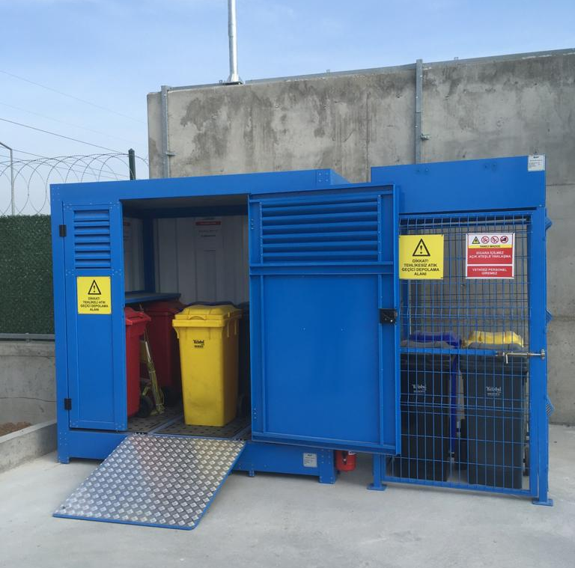
Uygulamalar
Geçici Depolama İzni
Geçici depolama alanında atıklar birbirleriyle karıştırılmadan, tehlikeli ve tehlikesiz atıklar birbirinden ayrı olarak depolanır.
Ayda bin kilogramdan daha az tehlikeli atık üreten atık üreticileri, tehlikeli atıklarını geçici olarak depoladığı/depolayacağı alanları/konteynerleri için geçici depolama izninden muaftır.
Ayda bin kilogram veya daha fazla tehlikeli atık üreten atık üreticileri tehlikeli atıklarını geçici depoladığı alanları/konteynerleri için il müdürlüğünden geçici depolama izni alır.
Geçici depolama izni İl Müdürlüğü tarafından süresiz olarak verilir. Geçici depolama alanında değişiklik olması halinde geçici depolama izni yenilenir.
Eskişehir Çevre ve Şehircilik İl Müdürlüğü - 2019

Slide 13
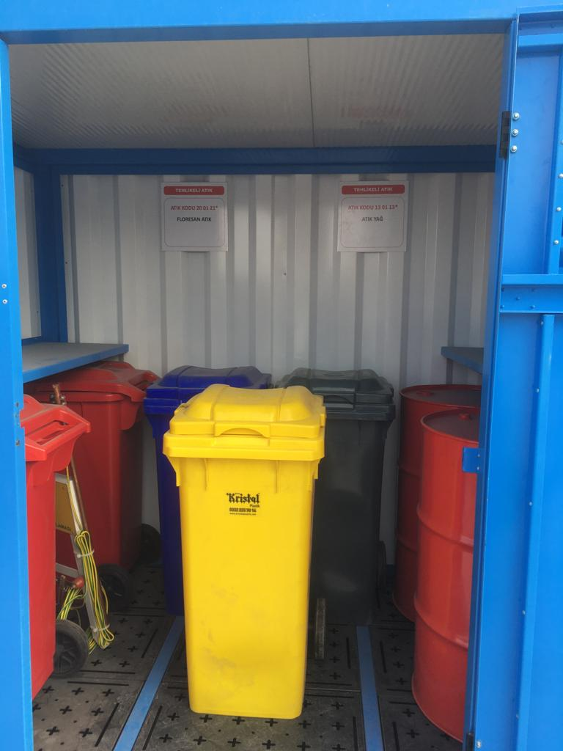
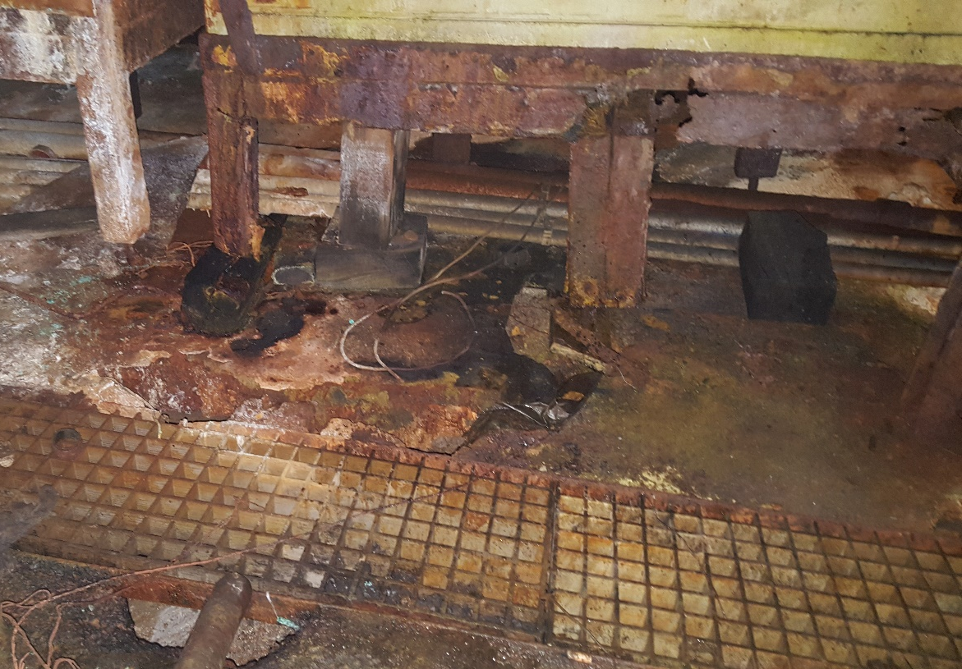
Uygulamalar
Tehlikeli atıklar geçici depolama alanında en fazla 180 gün süreyle geçici olarak depolanır. Tehlikesiz atıklar ise geçici depolama alanında en fazla 1 yıl süreyle geçici olarak depolanır. Belirtilen süreler dolmadan atıklar lisanslı atık işleme tesislerine gönderilir.
Eskişehir Çevre ve Şehircilik İl Müdürlüğü - 2019

Slide 14
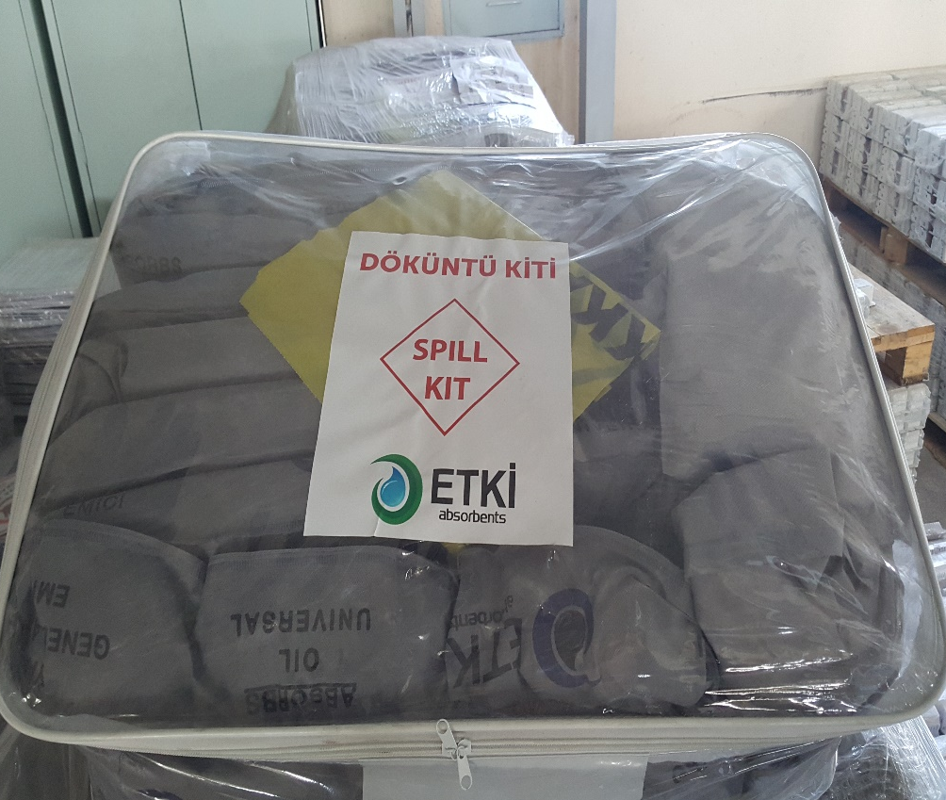
Uygulamalar
Tehlikeli ve Tehlikesiz Atık Geçici Depolama Alanları
Üstü kapalı ve her türlü dış etkenden atıkları koruyacak şekilde oluşturulur.
Zemini geçirimsiz malzemeden teşkil edilir.
Sızma veya dökülmelere karşı absorban malzeme bulundurulur.
Geçici depolama alanının sızma ve dökülmelere karşı etrafı ızgarayla çevrelenir. Izgarada biriken sıvılar toplanarak uygun yöntemle geri kazanım/bertarafı sağlanır, alıcı ortama deşarj edilmez.
Yangın gibi her türlü acil duruma karşı güvenlik tedbirleri alınır.
Alan dışarıdan izinsiz şekilde girişe izin vermeyecek şekilde düzenlenir.
Eskişehir Çevre ve Şehircilik İl Müdürlüğü - 2019

Slide 15
Uygulamalar
Atıkların tehlikelilik özelliğine göre uygun bölümlendirme yapılır. Atıklar atık kodlarına göre ayrı ayrı depolanır.
Geçici depolama alanı olarak konteynır kullanılabilir. Konteynır kullanılması halinde konteynır geçirimsiz zemin üzerine yerleştirilir, konteynırın etrafı ızgara ile çevrelenir, sızma ve dökülmelere karşı absorban malzeme bulundurulur.
Geçici depolama alanından sorumlu bir çalışan belirlenir. Sorumlu çalışan geçici depolama alanına giren ve çıkan tüm atıkların kayıtlarını tutar ve izinsiz giriş ve çıkışa engel olur. Sorumlu çalışanın iletişim bilgileri İl Müdürlüğüne bildirilir. İl Müdürlüğünce gerek görülmesi halinde talep edilecek ilave tedbirler alınır.
Eskişehir Çevre ve Şehircilik İl Müdürlüğü - 2019

Slide 16
Uygulamalar
Zorunlu Mali Sorumluluk Sigortası
Atık Yönetimi Yönetmeliği’nin 16’ncı Maddesi kapsamında sigorta yaptırma yükümlülüğü olan geçici depolama alanları için miktara bakılmaksızın Zorunlu Mali Sorumluluk Sigortası yaptırılır.
Mali sorumluluk sigortası olmayan tesislere geçici depolama izni verilmez. Geçici depolama alanları/konteynırları için yaptırılan mali sorumluluk sigortaları her yıl poliçe üzerinde yazan sigorta bitiş tarihi baz alınarak yenilenir ve denetimlerde ibraz edilir.
Söz konusu sigortada «Tehlikeli Atık» ibaresi bulunmak zorundadır.
Zorunlu mali sorumluluk sigortasını yenilemeyen firmalar, sigorta firmaları tarafından kurulan, GÜVENCE HESABI kuruluşu tarafından periyodik olarak Bakanlığımıza bildirilmektedir.
Sigorta yaptırmayan/yeniletmeyen işletmelere, Çevre Kanunu Madde-20/p uyarınca, 72.197,00 Türk Lirası idarî para cezası verilir.
Eskişehir Çevre ve Şehircilik İl Müdürlüğü - 2019

Slide 17
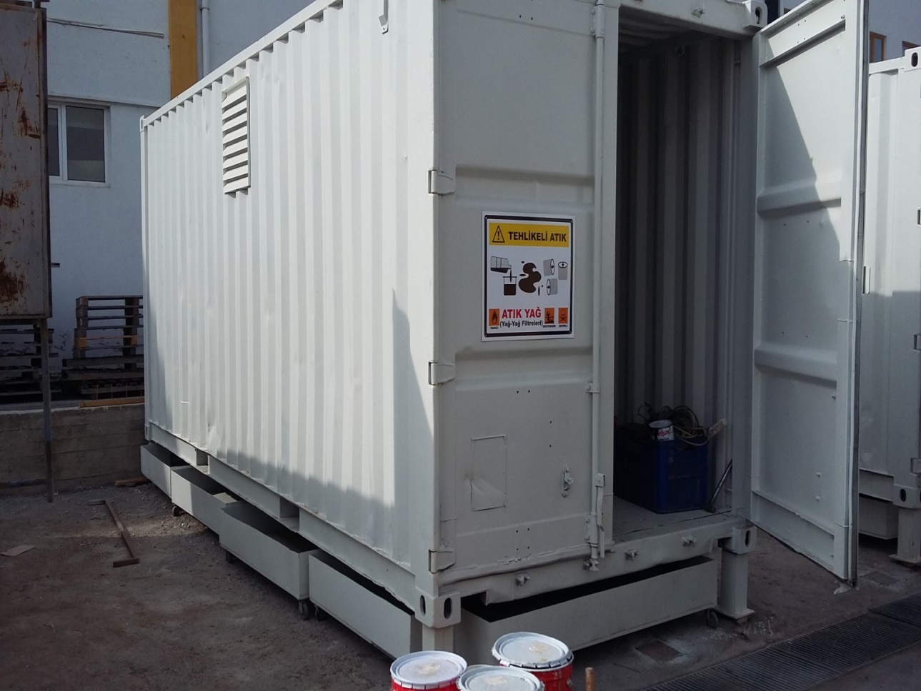
Uygulamalar
Eskişehir Çevre ve Şehircilik İl Müdürlüğü - 2019

Slide 18
Uygulamalar
Eskişehir Çevre ve Şehircilik İl Müdürlüğü - 2019

Slide 19
Uygulamalar
Eskişehir Çevre ve Şehircilik İl Müdürlüğü - 2019

Slide 20
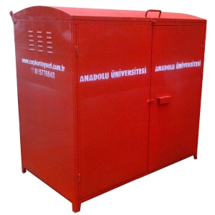
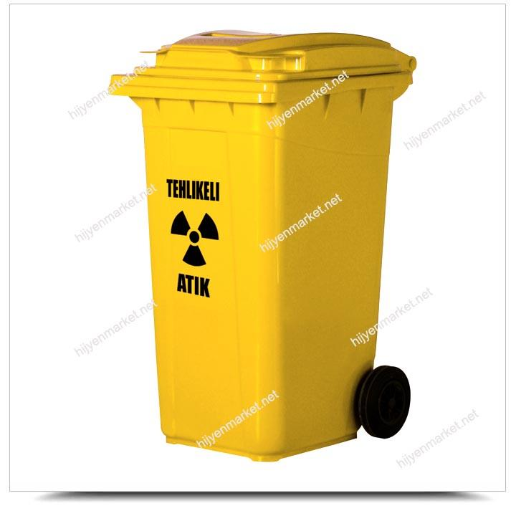
Uygulamalar
Tehlikeli Atık Geçici Depolaması İçin Konteynerler
Eskişehir Çevre ve Şehircilik İl Müdürlüğü - 2019

Slide 21
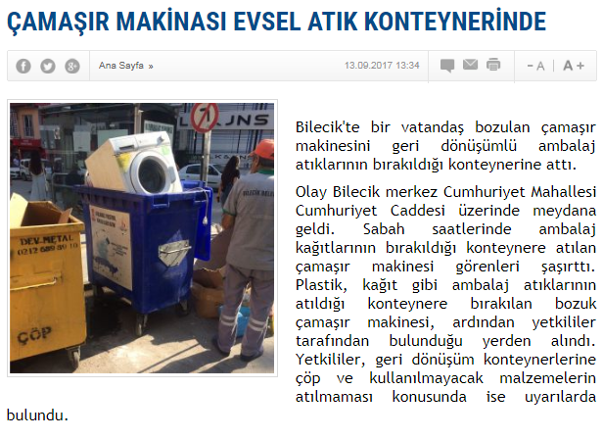
Uygulamalar
Denetimlerde Gözlemlenen Genel Eksiklikler
1- Atık sahalarının doğru şekilde kullanılmaması, atık sahaları dışında tesis açık alanlarında atık geçici depolama işlemi yapılması, atıkların yanlış/uygun olmayan koşullarda depolanması
2- Atık/tekrar kullanılabilir parça ayrımı yapılmaması, atıkların ve tekrar kullanılabilir vasıfta makine/ekipman parçalarının, kalıpların karışık vaziyette birlikte geçici depolanması
3- Kontamine ambalajların su deposu, çöp kutusu, parça/ atık konteyneri vb. olarak kullanılması
Eskişehir Çevre ve Şehircilik İl Müdürlüğü - 2019

Slide 22
Uygulamalar
4- AYP onaylanmış atık geçici depolama sahaları dışında atık geçici depolama alanı/alanları oluşturulması, hazırlanan AYP’lerin yalnızca onay sayfalarının muhafaza edilmesi
5- Geçici depolama izni verilmiş tehlikeli atık geçici depolama alanında değişiklik yapılması, yerinin değiştirilmesi, ihtiyacı karşılamaması sebebiyle ikinci bir yerin (kazan dairesi, depo vb.) kullanımı
6- Dosyaların denetim yerinde bulundurulmaması
7- Sık danışman değiştirilmesi sebebiyle danışmanın tesisin ve Çevre Dosyasının geçmişi ile ilgili bilgi sahibi olmaması, İç Tetkik Raporu hazırlanmaktan imtina edilmesi nedeniyle yeni danışmanın tesisi eski danışmandan «duyduğu kadarıyla» tanımaya çalışması
Eskişehir Çevre ve Şehircilik İl Müdürlüğü - 2019

Slide 23
Uygulamalar
8- Atık işleme tesislerine gelen/gönderilen atıkların içinden çıkan ve firmanın lisansına dahil olmayan atıkların (ambalaj tesislerindeki AEEE’ler, kontamine ambalajlar vb.) lisanslı tesislere sevk edilmemesi ve KDS’ye işlenmemesi
9- İşletmede Ambalaj Bilgi Sisteminden yapılan bildirimlerin İl Müdürlüğümüze yazılı olarak gönderilmeye devam edilmesi
10- Ambalaj Bilgi Sisteminden yapılan revize işlemlerinin sistem üzerinden takip edilmemesi
11- 4’er aylık periyotlarla İl Müdürlüğümüze gönderilen Çevre Görevlisi Sigorta Bildirimlerinin gönderilmeye devam edilmesi
Eskişehir Çevre ve Şehircilik İl Müdürlüğü - 2019

Slide 24
Su ve Toprak Mevzuatı
Su Kirliliği Kontrolü Yönetmeliği
Kentsel Atıksu Arıtımı Yönetmeliği
Toprak Kirliliğinin Kontrolü ve Noktasal Kaynaklı Kirlenmiş Sahalara Dair Yönetmelik
Çevre Kanununun 29. Maddesi Uyarınca Atıksu Arıtma Tesislerinin Teşvik Tedbirlerinden Faydalanmasında Uyulacak Usul Ve Esaslara Dair Yönetmelik
Atıksu Arıtma Tesislerinde Çalışan Teknik Personele İlişkin Tebliğ
Atıksu Arıtma Tesisleri Teknik Usuller Tebliği
Su Kirliliği Kontrolü Yönetmeliği İdari Usuller Tebliği
Su Kirliliği Kontrolü Yönetmeliği Numune Alma ve Analiz Metodları Tebliği
Kentsel Atıksu Arıtımı Yönetmeliği Hassas Ve Az Hassas Su Alanları Tebliği
Tekstil Sektöründe Entegre Kirlilik Önleme ve Kontrol Tebliği
Atıksu Arıtma / Derin Deniz Deşarjı Tesisi Proje Onayı Genelgesi 2018-14 Sayılı
Atıksu Arıtma Tesisi Kimlik Belgesi Genelgesi
Sürekli Atıksu İzleme Sistemleri Tebliği
Eskişehir Çevre ve Şehircilik İl Müdürlüğü - 2019

Slide 25
Uygulamalar
Arıtılmamış atıksuların alıcı ortama herhangi bir suretle deşarjı yasaktır. Atıksuların yağmur sularıyla seyreltilmesi yasaktır.
Sektör tablosunun belirlenmesi
Çevre izni / muafiyet süreci
Yeniden kullanımın değerlendirilmesi
Evsel ve endüstriyel atıksular arıtıldıktan sonra yeniden kullanılabilir. Temassız soğutma suları hariç yeniden kullanılacak endüstriyel nitelikli arıtılmış atıksuların hiçbir şekilde alıcı ortama deşarj edilmemesi şartıyla proseste kullanılabilirliğine ilişkin, üniversitelerin çevre mühendisliği bölümüne veya hazırlayanlar arasında çevre mühendisliği bölümü öğretim üyesi yer alması koşuluyla Çevre Araştırma ve/veya Uygulama Merkezlerine, Çevre Enstitülerince Teknik Raporun hazırlanması şartıyla.
Hazırlatılan teknik rapor iki nüsha ve CD, Taahhütname, AAT Teknik Rapor inceleme bedeli dekontuyla birlikte sunulmalıdır. Teknik Rapor’un sağlaması gereken şartlar: Bakanlığımızın Proje Onay ve Teknik Rapor Hazırlama Kılavuzu.
Eskişehir Çevre ve Şehircilik İl Müdürlüğü - 2019

Slide 26
Uygulamalar
Teknik Raporların hazırlanması süreci
Teknik Raporun tüm sayfalarının raporu hazırlayan uzmanlar tarafından paraflanması ve sonuç bölümünün imzalanması gerekmektedir.
Tesiste kullanılan ve atıksu oluşumuna yol açan tüm prosesler bir blok akım diyagramında gösterilmeli ve su kütle dengesi oluşturularak, su kullanım/atıksu oluşum miktarları tablo olarak özetlenmelidir.
Ham atıksudan ilgili onay merciince uygun görülecek sayı ve sıklıkta kompozit numuneler alınmalıdır.
Tesiste atıksu oluşumu mevcut değilse literatür verileri ve aynı üretim prosesine göre çalışan benzer tesislerden yararlanılarak atıksu karakterizasyon çalışması yapılmalıdır. Analizler Çevre ve Şehircilik Bakanlığınca yetkilendirilmiş bir laboratuvarda yaptırılmalı ve analiz sonuçlarının orijinal nüshaları rapora eklenmelidir.
Tesis için atıksu karakterizasyonu çalışması sonucunda belirlenen parametreler ve bu parametreler için belirlenen standart değerler suyun yeniden kullanılabilirliğinin göstergesi olacak olup, tesisinin izlemesi de bu tabloya göre yapılacaktır.
Eskişehir Çevre ve Şehircilik İl Müdürlüğü - 2019

Slide 27
Uygulamalar
Teknik Raporların hazırlanması süreci
Evsel atıksular ve prosesle temas etmeyen soğutma suları vs. var ise bertaraf yöntemi ile ilgili raporda bilgi verilmesi gerekmektedir.
Tesis ve Atıksu Arıtma Tesisine ait genel vaziyet planı verilmelidir.
Genel olarak Arıtma Tesisinde yer alan ünitelerin ve kullanılacak ekipmanların (pompa gibi) tip ve kapasiteleri, ünite ve ekipman sayıları vs. bilgilerin tablo halinde verilmesi gerekmektedir.
Raporda, oluşacak çamurun miktarı, depolanması ve bertarafı hakkında bilgi verilmesi gerekmektedir.
Tesiste kullanılan/kullanılacak olan arıtma yönteminin/teknolojisinin amacına uygunluğu ve tesis kapasitesinin uygunluğu raporda tartışılmalıdır. Suyun geri kullanımında karşılaşılabilecek sorunlar ve olası durumlarda ne tür önlemler alınacağı açıklanmalıdır. Raporda ve raporun sonuç bölümünde, geri kazanılan atıksuyun, ürün kalitesine ve uygulanan işlem üzerine etkisine ve proseste kullanılabilirliğine ilişkin değerlendirme yapılması gerekmekte olup, bu konudaki değerlendirmelerde muğlak ifadelerden kaçınılması gerekmektedir.
Taahhütname
Ciltlerken düzeltmeler yapılabileceğini göz önünde bulundurmalıyız.
Eskişehir Çevre ve Şehircilik İl Müdürlüğü - 2019

Slide 28
Uygulamalar
Proje Onayı
(tesis kurulmadan önce)
Elektrik sayacının ayrı olarak takılması tavsiye edilir.
Çevre İzni
Atıksu Bilgi Sistemi’ne giriş
Atıksu analizleri sonuçları
Çamur miktarları
Enerji teşvikleri
AAT Kimlik Belgesi Başvurusu
Periyodik İç İzlemeler
Eskişehir Çevre ve Şehircilik İl Müdürlüğü - 2019

Slide 29
Uygulamalar
Atıksu Bilgi Sistemi’ne giriş yapacak tesisler:
Evsel ve/veya endüstriyel atıksuyu oluşan,
arıtma tesisi olan,
alıcı ortama deşarj eden,
kanalizasyona deşarj eden (OSB içerisinde yer alan tesisler dahil),
geri dönüşümlü kullanan,
sulama suyu olarak kullanan,
fosseptikte biriktiren bütün tesisler
Eskişehir Çevre ve Şehircilik İl Müdürlüğü - 2019

Slide 30
Uygulamalar
Altyapı sistemine bağlanılıyorsa Bağlantı İzni / Bağlantı Kalite Kontrol Belgesi
OSB/Atıksu altyapı yönetimine başvurularak alınır
Periyodik iç izlemelerin takibi
ENDÜSTRİYEL NİTELİKLİ ATIKSULAR İÇİN NUMUNE ALMA SIKLIĞI
Debi (m³/gün) | Endüstriyel atık sular için iç izleme esas numune alma sıklığı** | Çevre ve Şehircilik İl Müdürlüğü tarafından denetime esas asgari numune alma sıklığı
≤ 50 | Dört ayda bir | Yılda bir
51-200 | İki ayda bir | Altı Ayda bir
201-1000 | Ayda bir | Dört Ayda bir
1001-10000 | Onbeş günde bir | Üç Ayda bir
>10000 | Haftada iki | İki Ayda bir
*- Evsel nitelikli atıksuyu olan endüstriyel tesislerde bu tablo kullanılacaktır.
**- Eğer ilk yıl boyunca üç ardışık numune analiz sonuçlarının deşarj standartlarına uyulduğu gösterilebilirse, izleyen yıllarda ilgili sektör tablosunda yer alan pH, KOL, BOL, Yağ-Gres, AKM parametreleri dışındaki diğer parametrelere İl Müdürlüğünü yazıyla bilgilendirmek kaydıyla yılda bir kez bakılması yeterlidir. Eğer parametrelerden biri deşarj standartlarına uymazsa takip eden yıl içerisinde tabloya göre numune alınmalıdır.
Eskişehir Çevre ve Şehircilik İl Müdürlüğü - 2019

Slide 31
Uygulamalar
Altyapı sistemine bağlanılıyorsa Bağlantı İzni / Bağlantı Kalite Kontrol Belgesi
OSB/Atıksu altyapı yönetimine başvurularak alınır
Periyodik iç izlemelerin takibi
KENTSEL - EVSEL NİTELİKLİ ATIKSULAR İÇİN NUMUNE ALMA SIKLIĞI
Kentsel-Evsel debi E.N. (Eşdeğer Nüfus) | Kentsel – Evsel atıksular için iç izlemeye esas numune alma sıklığı | Çevre ve Şehircilik İl Müdürlüğü tarafından denetime esas asgari numune alma sıklığı
2000-9999 | Ayda bir *** | Yılda bir
10000-49999 | Ayda bir | Üç Ayda bir
50000-99999 | 15 günde bir | İki Ayda bir
≥100000 | Haftada iki | Ayda bir
***-Eğer ilk yıl boyunca deşarj standartlarına uyulduğu gösterilebilirse, izleyen yıllarda dört örnek; eğer dört örnekten birisi deşarj standartlarına uymazsa, takip eden yıl içinde 12 örnek alınmalıdır.
Eskişehir Çevre ve Şehircilik İl Müdürlüğü - 2019

Slide 32
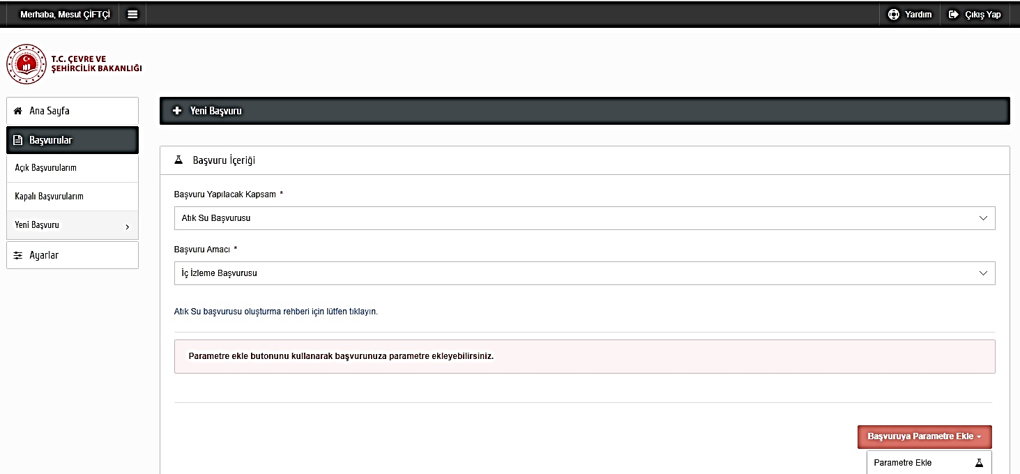
Uygulamalar
Periyodik iç izlemelerde, yetkili laboratuvar MELBES üzerinden belirlenir.
Eskişehir Çevre ve Şehircilik İl Müdürlüğü - 2019

Slide 33
Uygulamalar
Periyodik iç izlemelerde, numuneyi alacak olan laboratuvar ANLIK NUMUNE alamaz. Anlık numune yalnızca İl Müdürlüğü tarafından ya da İl Müdürlüğü refakatinde numune alan yetkili laboratuvar personeli tarafından alınır.
Periyodik iç izlemelerde numune alan personelin de numune alma yeterliği bulunmalıdır. Lütfen laboratuvardan gelen görevliye kimliğini sorunuz.
İl Müdürlüğümüzce denetime esas olarak alınan numuneler ani denetimlerle alınmaktadır. Atıksu arıtma tesisinde meydana gelen arızaların ya da bakım süreçlerinin derhal İl Müdürlüğümüze bildirilmesi gereklidir. Paket arıtmalarda yaşanan döngü saatleri problemi.
Çevre mühendisleri hizmet verdikleri tesislerde bulunan atıksu arıtma tesislerinin çalışma periyotlarını, deşarj, bakım/onarım zamanlarını takip ederek gerekirse Aylık Faaliyet Raporu’nda belirtmelidirler.
Eskişehir Çevre ve Şehircilik İl Müdürlüğü - 2019

Slide 34
Uygulamalar
Atıksu arıtma tesislerini işletenler (firmalar), tesisin verimli olarak çalıştığını izlemekle ve kayıt altına almakla yükümlüdür. Atıksu konulu Çevre İzin Belgesi’nin ekinde belirtilen şartlara uyulmaması (numune almak, ölçüm ve analiz yapmak/yaptırmak suretiyle kontrol etmek, atık suların özellikleri ve miktarlarına ilişkin bilgileri belirlemek, belgelemek ve denetimlerde beyan etmek) durumunda idari yaptırımın yanı sıra, süreç Çevre İzni’nin iptal edilmesine dek uzayabilir.
Periyodik iç izleme analizi sonucu uygun çıkmayan işletmeler neler yapmalıdır?
Analiz sonuçları titizlikle takip edilmeli ve mümkün olan en kısa sürede hazırlanması sağlanmalıdır (Analiz ücretlerinin ödenmesi).
Eğer izlenen parametrelerden biri ya da birkaçı yasal sınır değerlerin üzerinde ise ivedilikle İl Müdürlüğüne yazılı bilgi verilmelidir.
10 gün içerisinde yeniden iki numune daha alınarak, üç numunenin ortalama değerlerinin sınır değerleri geçip geçmediğine bakılır.
İl Müdürlüğüne bilgi verme işlemi arıtma tesisi sahiplerince yapılmalıdır. Laboratuvarların akreditasyon koşullarında ayrıca bilgi vermesi, işletmecilerin üzerindeki yükümlülüğü kaldırmamaktadır.
Eskişehir Çevre ve Şehircilik İl Müdürlüğü - 2019

Slide 35
Uygulamalar
Faaliyetini durduran ya da ara veren işletmeler, arıtma tesislerinde kapasite artırımına, teknoloji değişikliğine giden tesisler, arıza ya da bakım durumuna geçen ya da herhangi bir kaza meydana gelen işletmelerin İl Müdürlüğümüze muhakkak suretle bilgi vermeleri gerekmektedir. Yapılacak ani denetimlerde kurulu bulunan tesisle ilgili, bildirilmemiş bir durumun tespit edilmesi halinde sorumluluk ve yükümlülük işletmecilerde olmaktadır. Madde-52
Nüfusu 84 kişinin altında olan münferit birimlerde oluşan evsel nitelikli atıksular sızdırmaz nitelikli fosseptik çukurlarında toplanabilir. Bu durumda, atıksular vidanjör ile çektirilerek bertarafa gönderilir. Yapılacak denetimlerde «atıksuyu kabul eden atıksu altyapı yönetimi» ile yapılan protokol ile vidanjör çekim makbuzları ibraz edilir. Vidanjörün teslim aldığı atıksuyu atıksu arıtma tesisine ulaştırması sürecinde atıksu sahibinin yükümlülüğü devam etmektedir.
Eskişehir Çevre ve Şehircilik İl Müdürlüğü - 2019

Slide 36
Uygulamalar
Denetlemelerde normal işletme şartlarına ait iki saatlik kompozit numuneler ve bunlara ait sınır değerler esas alınır. Ancak iki saatlik kompozit numune alınması mümkün olmayan, arıtılmış atık sularını iki saatten daha kısa sürede alıcı ortama deşarj eden atıksu arıtma tesislerinde, arıtılmış atık su deşarjının devam ettiği süre içerisinde alınan kompozit numune değeri iki saatlik kompozit numune değeri ile kıyaslanarak denetleme yapılır.
Alıcı ortam deşarj standartlarının belirtildiği tablolarda anlık numune parametresi bulunmayan sektörlerle ilgili idare tarafından yapılacak denetlemelerde, alınacak anlık numuneler kontrol amacıyla kullanılabilir. Bu durumda alınan anlık numune değeri iki saatlik kompozit numune için verilen standart değerden %20 daha fazla çıkması durumunda cezai işleme esas olmak üzere değerlendirme yapılır.
Denetlemelerde Balık Biyodeneyi (ZSF) parametresine ilgili idare tarafından gerekli görülmesi durumunda bakılır.
Atıksu arıtma tesislerinin tasarımında BOİ₅ parametresi dikkate alınır.
Eskişehir Çevre ve Şehircilik İl Müdürlüğü - 2019

Slide 37
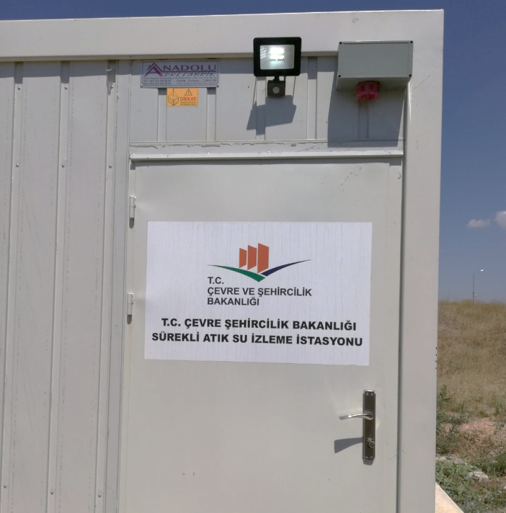
Uygulamalar
Atık su debisi 500 m³/gün üzerinde olan işletmelerin atıksu arıtma tesisi çıkış noktasında numune alma bacası, otomatik numune alma ve debi ölçme cihazı bulundurması zorunludur. Atık su debisi 200-500 m³/gün arasında olan işletmelerin atıksu arıtma tesisi çıkış noktasında numune alma bacası ve otomatik numune alma cihazı bulundurması zorunludur.
Sürekli Atıksu İzleme Sistemleri (SAİS) Tebliği’nde güncelleme: Artık 10.000 m³/gün değil, 5.000 m³/gün kapasiteli atıksu arıtma tesisleri çıkış noktalarına kurulacaktır.
Bakanlığımız, atıksu arıtma tesislerinde kullanılan enerji tüketimi bedelinin (sarfiyat değeri) yarısını teşvik kapsamında her yıl geri ödemektedir. Bu sebeple, AAT’lerin kurulum sürecinde elektrik sayaçlarının bağlı olduğu fabrika ya da tesisten ayrı olarak takılması tavsiye edilir.
Eskişehir Çevre ve Şehircilik İl Müdürlüğü - 2019

Slide 38
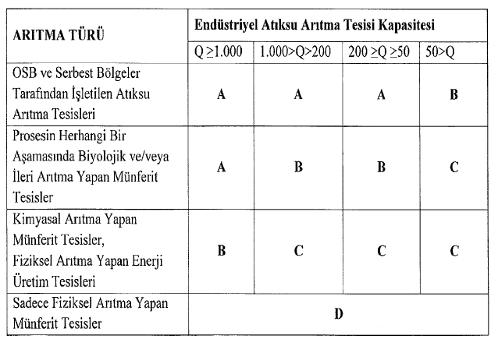
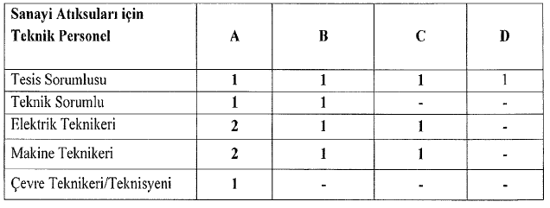
Uygulamalar
Atıksu Arıtma Tesislerinde Çalışan Teknik Personele İlişkin Tebliğ
23 Mayıs 2019 → 23 Mayıs 2022 (3 yıl içerisinde geçiş)
Tesis sorumluları: Çevre Mühendisi olmak zorundadır.
Eskişehir Çevre ve Şehircilik İl Müdürlüğü - 2019

Slide 39
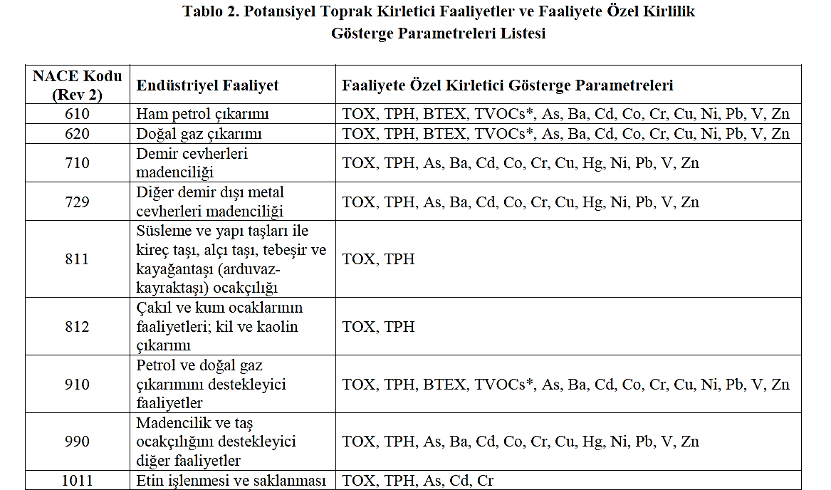
Uygulamalar
Kirlenmiş Sahalar Bilgi Sistemi: Faaliyet Ön Bilgi Formu’nun, hem sistem üzerinden doldurulması hem de fiziksel kopya olarak (ıslak imzalı, 2 nüsha) İl Müdürlüğümüze sunulması gerekmektedir.
İlk olarak NACE kodu kontrol edilmelidir.
Ek-2, Tablo 2’de yer alan faaliyetleri yürüten mevcut faaliyet sahipleri ile yeni başlayacak faaliyet sahipleri.
Formda yer alan hususlardan herhangi biri
Faaliyet türü
Adresi
Kapsamı, kapasitesi
İlave kimyasallar
Etki alanı
Atıkların türü
vb…
Değişmişse form güncellenir.
Eskişehir Çevre ve Şehircilik İl Müdürlüğü - 2019

Slide 40
Uygulamalar
Eskişehir Çevre ve Şehircilik İl Müdürlüğü - 2019

Slide 41
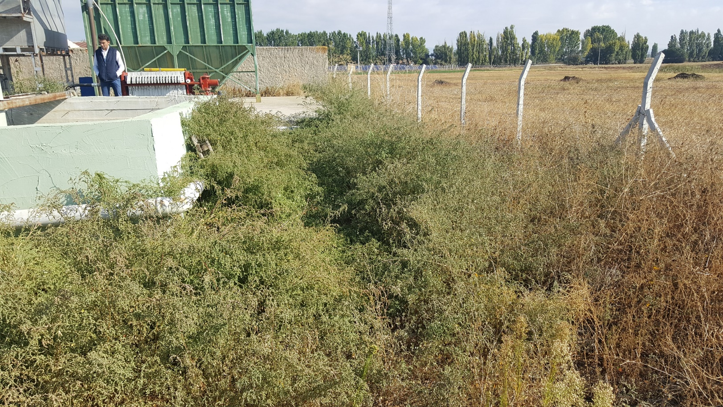
Uygulamalar
Arıtma tesisi ve civarı, her zaman temiz, denetime ve numune alımına engel olmayacak şekilde düzenli tutulmalıdır. Yetkili olmayan kişilerin buralara erişimi kısıtlanmalıdır.
Eskişehir Çevre ve Şehircilik İl Müdürlüğü - 2019

Slide 42
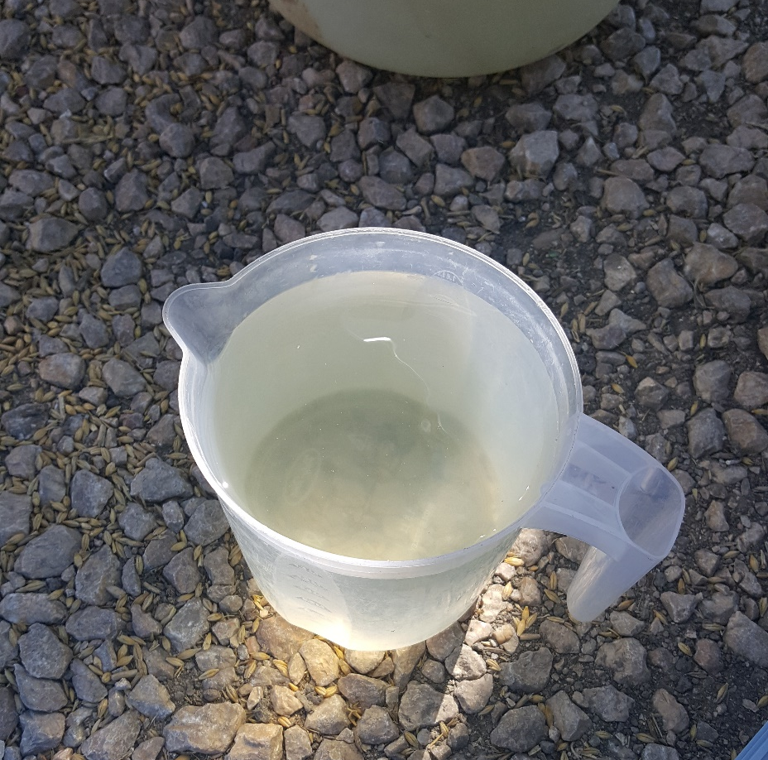
Uygulamalar
Sudaki berraklık, suyun iyi arıtıldığının göstergesi değildir.
Eskişehir Çevre ve Şehircilik İl Müdürlüğü - 2019

Slide 43
Uygulamalar
Suyun geri döngülü olarak kullanılmasının düşünülmesi halinde, oluşan atıksular için kademeli çöktürme havuzları yapılmalıdır. Toprak havuzlar, idari yaptırıma esastır.
Eskişehir Çevre ve Şehircilik İl Müdürlüğü - 2019

Slide 44
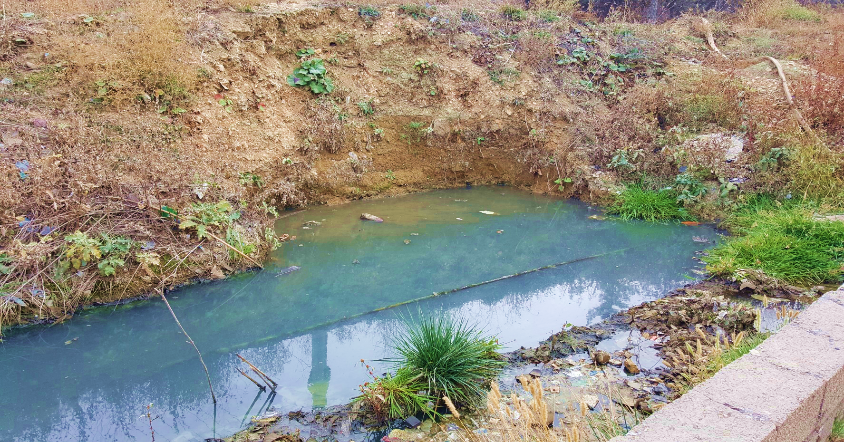
Uygulamalar
Tesis içerisinde bulunan ve/veya dışına çıkan yağmur suyu kanalları sık sık kontrol edilmeli, olası tıkanmalarda temizlik çalışmaları yapılmalıdır.
Eskişehir Çevre ve Şehircilik İl Müdürlüğü - 2019

Slide 45
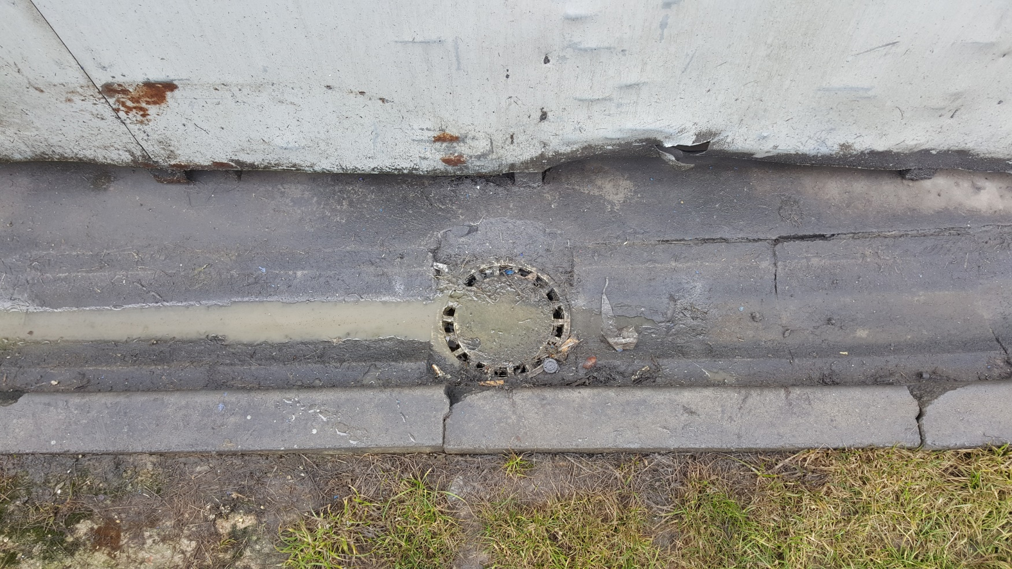
Uygulamalar
Yağmur suyu hatlarına herhangi bir şekilde atıksuların deşarjı ya da sızması yasaktır.
Eskişehir Çevre ve Şehircilik İl Müdürlüğü - 2019

Slide 46
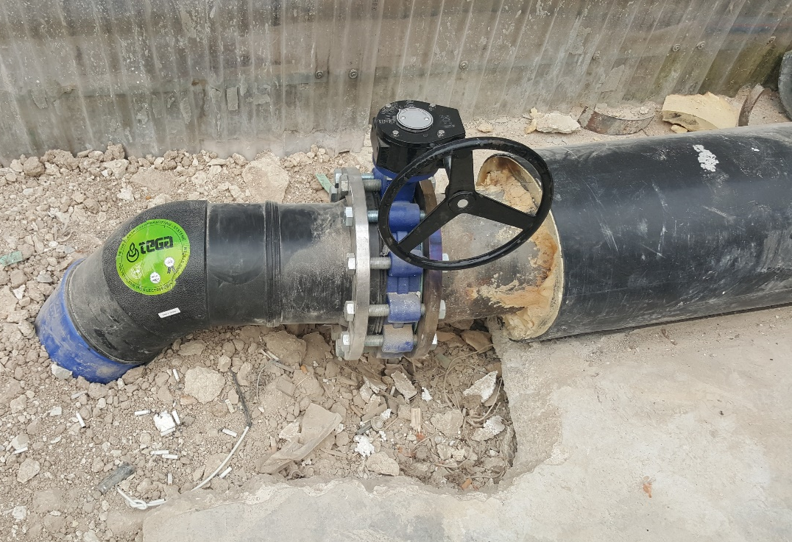
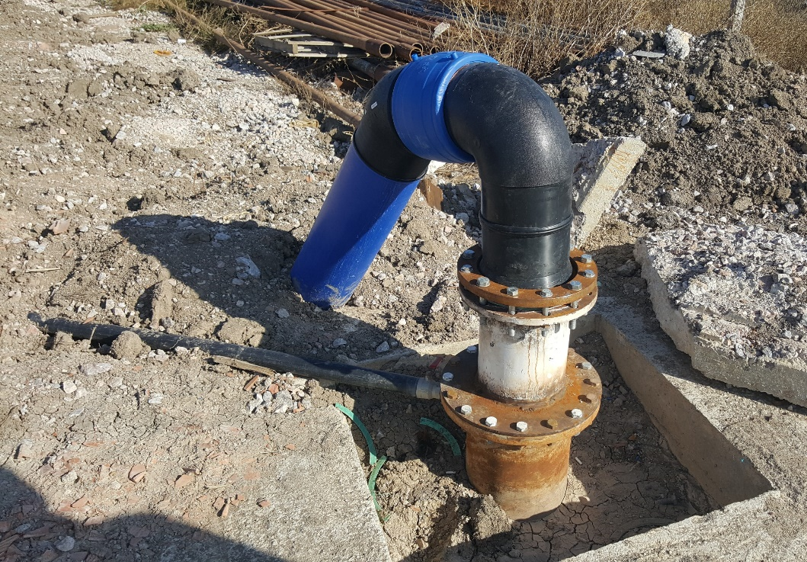
Uygulamalar
Yeraltından çıkarılarak enerji üretme ve ısıtma gibi çeşitli amaçlarla kullanılan jeotermal kaynak sularının debisi 10 L/sn ve üzerinde ise suyun alındığı formasyona reenjeksiyon ile bertaraf edilmesi zorunludur.
Eskişehir Çevre ve Şehircilik İl Müdürlüğü - 2019

Slide 47
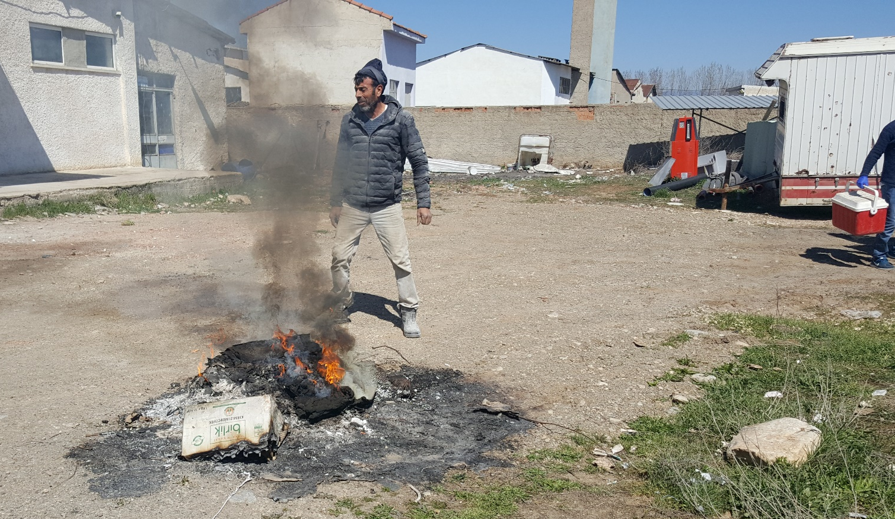
Uygulamalar
Arıtma tesisleri yetkisiz ve bilgisiz personellerle işletilmeye çalışılmamalıdır. Çevre mühendisi tarafından sadece Çevre İzni, ÇED Süreçleri, atık yönetimi gibi hususlar değil, AAT’nin de takibi yapılmalıdır. Eğitimlerin verilmesi ve etkinliği kontrol edilmelidir.
Eskişehir Çevre ve Şehircilik İl Müdürlüğü - 2019

Slide 48
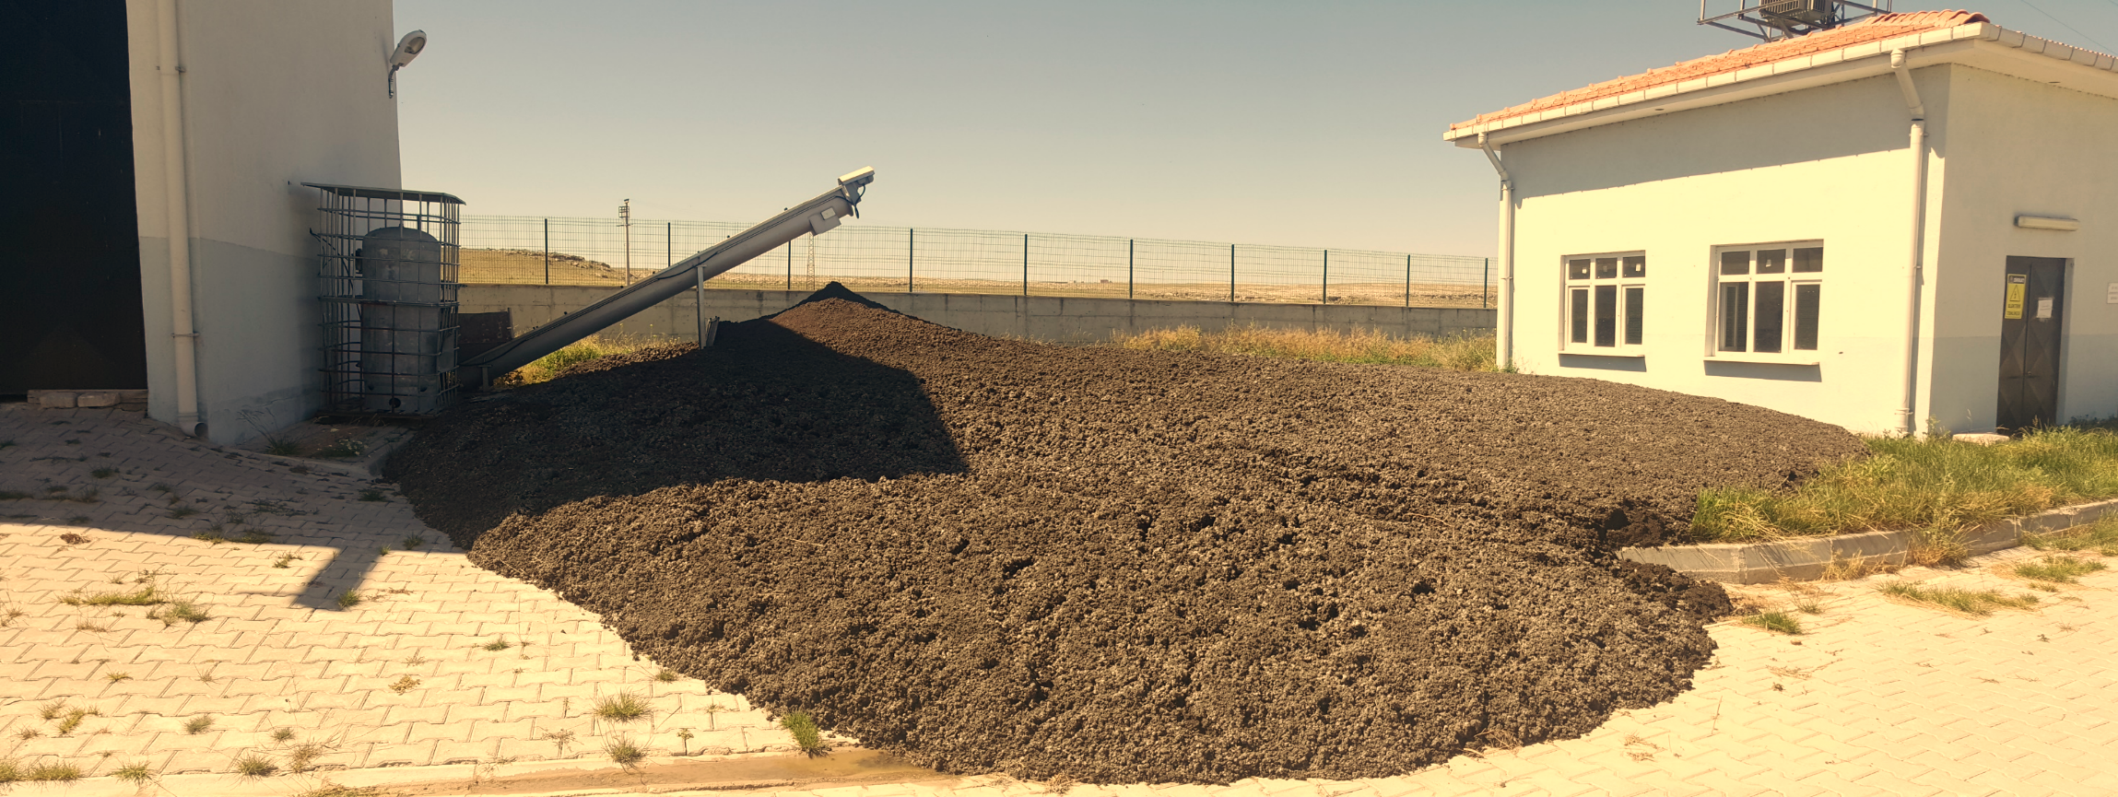
Uygulamalar
Arıtma çamurlarının bertarafı titizlikle takip edilmelidir. Atıksu bilgi sistemine oluşan çamur miktarları girilmelidir. «HİÇ ÇAMUR OLUŞTURMAYAN PROSES HENÜZ KEŞFEDİLMEMİŞTİR»
Belki ANNAMOX proc.
Eskişehir Çevre ve Şehircilik İl Müdürlüğü - 2019

Slide 49
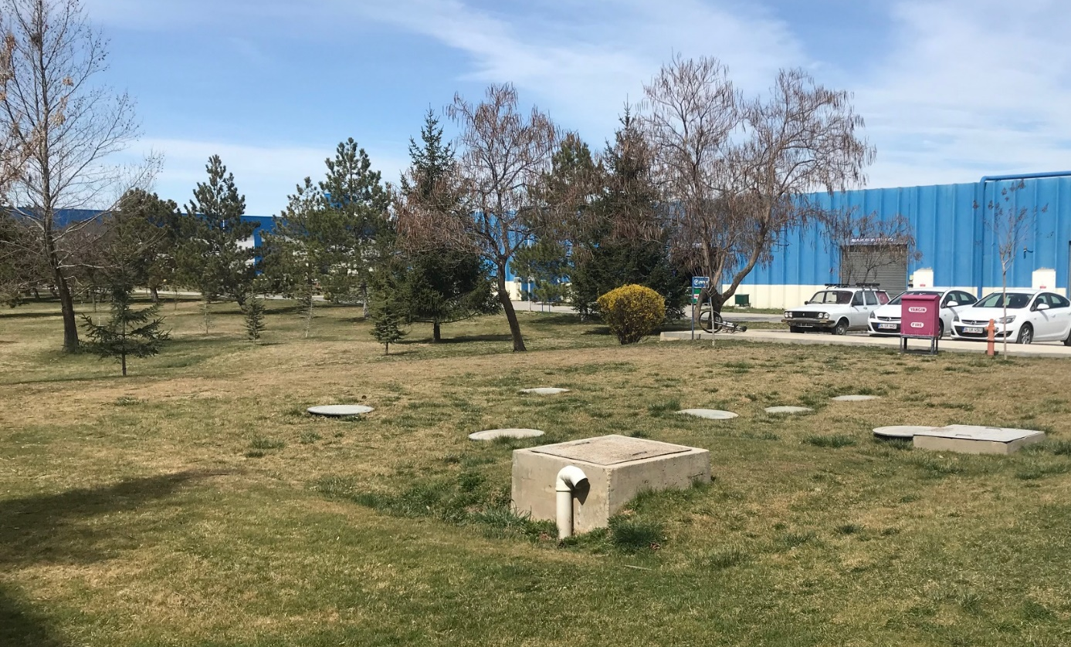
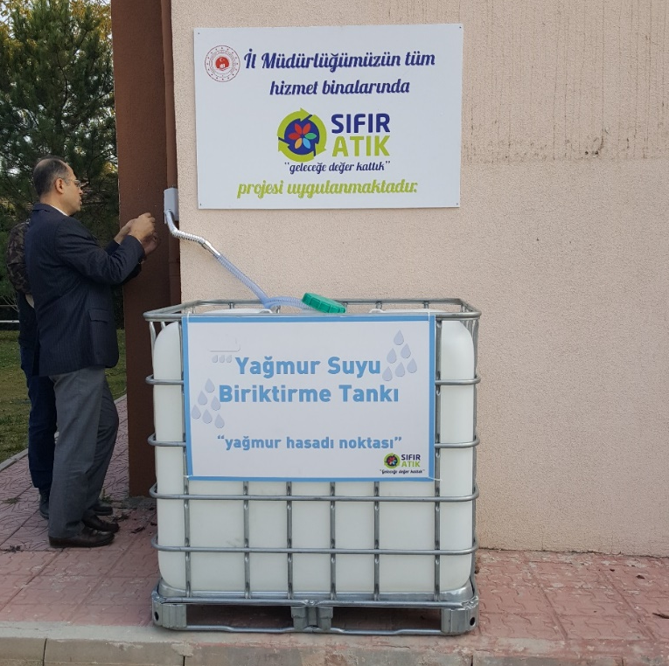
Uygulamalar
Yağmur hasadı çalışmaları
Eskişehir Çevre ve Şehircilik İl Müdürlüğü - 2019

Slide 50
Hava Kirliliği Kontrolü
Sanayi Kaynaklı Hava Kirliliğinin Kontrolü Yönetmeliği’nin 14. Maddesi uyarınca, «Hava Emisyonu konulu Çevre İzni» bulunan işletmeler, çevre iznine esas Ölçüm Raporu’nun tarihini esas alınarak, iznin verildiği sırada öngörülen koşullardan ve sınır değerlerden herhangi bir sapma olup olmadığını ve tesiste gerçekleştirilen iyileştirmeleri içeren Teyit Ölçüm Raporu’nu her iki yılda bir hazırlatarak, denetimlerde ibraz etmek zorundadır.
İki yıllık sürenin geçirilmemesi adına, ölçümler için başvuru MELBES üzerinden yapılır. Ölçümü yapacak laboratuvarla birlikte, ölçüm noktalarını, ölçülecek parametreleri ve raporun hazırlanması sürecinin çok iyi planlanması gerekmektedir.
Tüm numuneler alınmış, analizler yapılmış ve rapor için hesaplamalar tamamlanmış olsa bile analiz ücretinin ödenmemesi durumunda Analiz Raporu’nun hazırlanmayacağı ve ancak ücretin ödendiği tarihte raporun tarih alacağı unutulmamalıdır.
Eskişehir Çevre ve Şehircilik İl Müdürlüğü - 2019

Slide 51
SEÖS
Sanayi tesisleri kaynaklı emisyonların sürekli izlenmesine ilişkin kriterler Sanayi Kaynaklı Hava Kirliliğinin Kontrolü Yönetmeliği’nde belirtilmiş olup Sürekli Emisyon Ölçüm Sistemleri Tebliği ve Bakanlığımız 2014/12 sayılı Sürekli Emisyon Ölçüm Sistemlerinin Çevrimiçi (Online) İzlenmesi Genelgesi ile SEÖS kurulumu zorunlu kılınan tesislerde SEÖS kurulumu ve işletimine ilişkin esaslar belirlenmiştir.
SEÖS’ün kurulumundan sonra Bakanlığımızca yetkilendirilmiş bir laboratuvarca gerçekleştirilen İkinci Seviye Kalite Güvence Sistemi (KGS₂) en az 5 yılda bir tekrarlanmalıdır. SEÖS’ün kurulu olduğu tesisin yakıt ve/veya prosesinde, Çevre İzin ve Lisans Yönetmeliği hükümlerine göre alınmış olan izin ve lisansın yenilenmesini gerektirecek boyutta değişiklik olması durumunda KGS₂ 5 yıllık süreç beklenmeden tekrarlanmalıdır.
Yıllık Geçerlilik Testi (YGT) yılda bir kere on iki ay ara ile Bakanlığımızca yetkilendirilmiş bir laboratuvar tarafından yaptırılmalı ve raporu en geç 2 ay içerisinde İl Müdürlüğümüze sunulmalıdır.
Eskişehir Çevre ve Şehircilik İl Müdürlüğü - 2019

Slide 52
Kimyasal Yönetimi
BÜYÜK ENDÜSTRİYEL KAZALARIN ÖNLENMESİ VE ETKİLERİNİN AZALTILMASI HAKKINDA YÖNETMELİK 02/03/2019 tarih ve 30702 sayılı Resmi Gazete’ de yayımlanmıştır.
Bakanlığımız Entegre Çevre Bilgi Sistemi üzerinden;
BEKRA Bildirim Sistemi seçeneği işaretli olan firmalar, daha önceden SEVESSO I ve SEVESSO II sistemi üzerinden bildirim yapmış olan BEKRA Bildirim Sistemi üzerinden (Kapsam Dışı olsa bile) güncelleme yapması gerekmektedir.
BEKRA Bildirim Sisteminde bildirim yapmayan Kapsam Dışı Olan firmalar ise; kapsam dışı olduğuna dair hesaplamalar, kullanılan malzemelerin MSDS’leri ile birlikte denetim sırasında yetkililere sunmakla yükümlüdür.
Eskişehir Çevre ve Şehircilik İl Müdürlüğü - 2019

Slide 53
Kimyasal Yönetimi
ALT SEVİYELİ KURULUŞLAR
BÜYÜK KAZA SENARYO DOKÜMANI-(MADDE-8)
BÜYÜK KAZA ÖNLEME POLİTİKA (BKÖP) BELGESİ-(MADDE-10)
(RG:19/04/2019 tarih ve 30750 sayılı BÜYÜK END. KAZALARLA İLGİLİ HAZIRLANACAK BÜYÜK KAZA ÖNLEME POLİTİKA BELGESİ TEBLİĞİ-AÇSHB)
ÜST SEVİYELİ KURULUŞLAR
BÜYÜK KAZA SENARYO DOKÜMANI-(MADDE-8)
GÜVENLİK RAPORU (GR)- (MADDE-11)
(RG: 19/04/2019 tarih ve 30750 sayı-BÜYÜK ENDÜSTRİYEL KAZALARLA İLGİLİ HAZIRLANACAK GÜVENLİK RAPORU TEBLİĞİ-AÇSHB)
DAHİLİ ACİL DURUM PLANI(DADP)-(MADDE-13)
(RG: 31/03/2016 tarih ve sayı 29670-BÜYÜK END. KAZA RİSKLERİNİN AZALTILMASINA YÖNELİK DÂHİLİ ACİL DURUM PLANI TEBLİĞİ-ÇŞB)
Eskişehir Çevre ve Şehircilik İl Müdürlüğü - 2019

Slide 54
Teşekkürler
İlginiz ve katılımınız için teşekkür ederiz.
ESKİŞEHİR ÇEVRE VE
ŞEHİRCİLİK İL MÜDÜRLÜĞÜ
Eskişehir Çevre ve Şehircilik İl Müdürlüğü - 2019

